Slide 1

Le famiglie e alcuni approcci teorici allo studio delle famiglie
Lo sviluppo delle scienze sociali e le pratiche attuate per realizzare il benessere della popolazione (Welfare State) dimostrano sempre di più come non sia possibile considerare le singole persone indipendentemente dalla fitta rete di relazioni che esse hanno con gli altri.
Il comportamento delle persone si comprende meglio spesso solo se lo si osserva all’interno dei gruppi a cui appartengono, gruppi che a loro volta interagiscono con altri, creando una rete complessa d’interazioni.
Il benessere di un individuo (well-being) non può prescindere da tutto questo.
Docente:
Chiara Patricia Bonaventura

Slide 2
Le famiglie e alcuni approcci teorici allo studio delle famiglie
Le difficoltà che un bambino può incontrare a scuola vanno inquadrate tenendo conto del contesto scolastico, del contesto familiare, delle relazioni che vi sono tra questi contesti e di altre dinamiche sociali di carattere più specifico o più generale
per es. le relazioni delle persone sul luogo di lavoro, le risorse presenti sul territorio o la normativa sociale a cui, come cittadini, devono fare riferimento.
Docente:
Chiara Patricia Bonaventura

Slide 3
Le famiglie e alcuni approcci teorici allo studio delle famiglie
Una politica sociale efficace deve quindi tenere conto dell’intreccio esistente tra i diversi livelli a cui l’individuo appartiene.
Le famiglie, tra i diversi gruppi di appartenenza, hanno un ruolo di primo piano: costituiscono infatti, nella maggior parte dei casi, i nuclei più intimi in cui vive l’individuo.
Gli studiosi delle scienze sociali hanno mostrato che la famiglia è una risorsa molto importante. Tuttavia, può anche essere un luogo di conflitti che influenzano negativamente la personalità degli individui. Per questo motivo, la famiglia è un ambito privilegiato di intervento dei servizi sociosanitari.
Docente:
Chiara Patricia Bonaventura

Slide 4
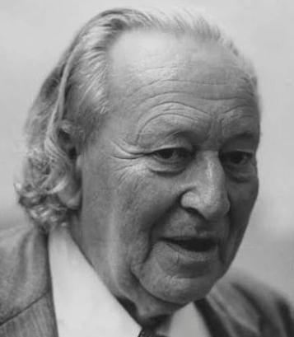
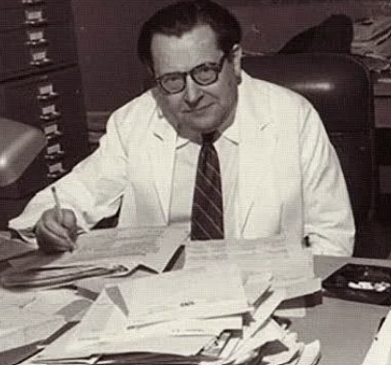
L’approccio sistemico-relazionale
Approccio delle scienze sociali che si sviluppa negli anni Cinquanta a Palo Alto (California)
si ispira alla teoria dei sistemi di Ludwig von Bertalanffy (biologo austriaco, 1901-1972) e agli studi di Gregory Bateson (antropologo, sociologo e psicologo britannico, 1904-1980).
Docente:
Chiara Patricia Bonaventura

Slide 5
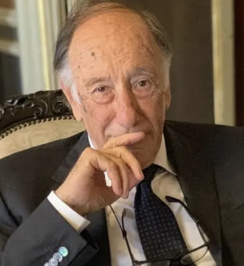
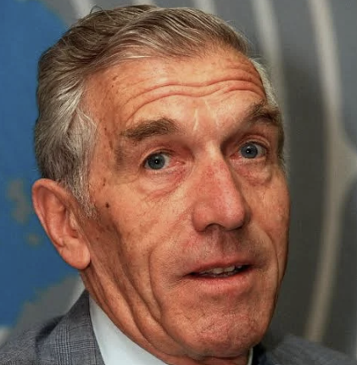
L’approccio sistemico-relazionale
Tra i principali promotori di questo approccio vi è Paul Watzlawick (filosofo, sociologo e psicologo di origine austriaca, 1921-2007). In Italia, uno studioso importante di questo approccio è lo psichiatra Luigi Cancrini (Roma, 1938).
Docente:
Chiara Patricia Bonaventura

Slide 6
L’approccio sistemico-relazionale
Il concetto di sistema è utilizzato in numerose scienze:
gli astronomi studiano il sistema solare;
i biologi studiano i sistemi cellulari;
gli psicologi studiano i sistemi sociali.
Il sistema è un insieme di oggetti e di relazioni tra gli oggetti e tra i loro attributi. Esso ha una propria organizzazione interna che fa sì che il tutto che lo costituisce non sia riconducibile alla somma dei suoi elementi.
Docente:
Chiara Patricia Bonaventura

Slide 7
L’approccio sistemico-relazionale
Elemento fondamentale del sistema quindi è la sua organizzazione e leggi che la regolano.
Questa organizzazione prevede che gli elementi del sistema interagiscano tra loro, ma non tutti gli insiemi costituiscono un sistema
Per es., un gruppo di calciatori rappresenta un insieme, ma non un sistema; al contrario, una squadra di calcio è un sistema, così come lo è la famiglia.
Docente:
Chiara Patricia Bonaventura

Slide 8
La famiglia come sistema relazionale
Il sistema familiare è uno dei gruppi più importanti nella vita delle persone.
È il luogo in cui ci si sente amati e protetti, ma anche quello in cui la conflittualità può raggiungere livelli molto elevati.
Un problema rilevante all’interno del sistema familiare è quello dell’instabilità e/o del cambiamento.
Come ogni sistema vivente, la famiglia è il risultato di due funzioni apparentemente contraddittorie: la tendenza a mantenere l’equilibrio e la capacità di trasformarsi.
Docente:
Chiara Patricia Bonaventura

Slide 9
La famiglia come sistema relazionale
Tendenza a mantenere l’equilibrio → intesa come configurazione stabile dei rapporti tra i familiari in un dato momento, a prescindere dalla positività o negatività di tale configurazione.
La sopravvivenza del sistema familiare dipende sia dalla capacità di mantenersi stabile di fronte alle continue variazioni dell’ambiente circostante, sia dalla capacità di modificare le proprie «regole», che forniscono informazioni sulle sue specifiche modalità di funzionamento.
Docente:
Chiara Patricia Bonaventura

Slide 10
La famiglia come sistema relazionale
Solo adottando un equilibrio non rigido, sempre modificabile, è possibile garantire alla famiglia evoluzione e creatività lungo il percorso dei suoi cicli vitali (nascita, separazione, formazione ed evoluzione di nuovi gruppi familiari).
La tendenza dei sistemi aperti a mantenere il proprio equilibrio (equifinalità) non garantisce di per sé il buon funzionamento del sistema. Spesso, infatti, è il cambiamento, seguito da un nuovo equilibrio, a rendere possibile la risoluzione dei conflitti e delle difficoltà relazionali all’interno del gruppo.
Sistemi aperti → quelli che hanno uno scambio con l’ambiente circostante;
Sistemi chiusi → quelli che non hanno una scambio con l’ambiente circostante.
Docente:
Chiara Patricia Bonaventura

Slide 11
La famiglia come sistema relazionale
In molti casi, tuttavia, il cambiamento non si verifica: all’interno del sistema familiare sono presenti regole rigide che causano disadattamento e difficoltà.
Gli studiosi della comunicazione definiscono quindi ridondanze pragmatiche le sequenze comunicative che tendono a ripetersi spesso, sino a strutturarsi in regole rigide.
Docente:
Chiara Patricia Bonaventura

Slide 12
La famiglia come sistema relazionale
Queste ridondanze sono «giochi stereotipati» osservabili a livello relazionale, la cui gamma di contenuti può variare: il contenuto del gioco cambia, ma il gioco in sé resta sempre lo stesso
Esempio di queste ridondanze è il «fenomeno del capro espiatorio» che
si ha quando un elemento del gruppo è considerato il responsabile di tutte le difficoltà del gruppo stesso.
Capri espiatori possono essere, per esempio, il bambino considerato «cattivo» o difficile, che «disturba» la classe, oppure il bambino «psichicamente disturbato» che crea problemi all’interno della famiglia.
Docente:
Chiara Patricia Bonaventura

Slide 13
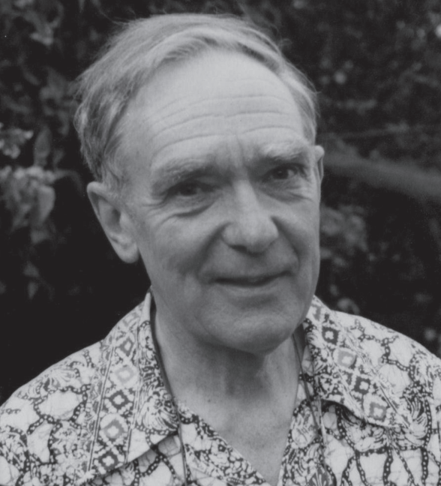
L’approccio di rete nello studio delle realtà familiari
Negli anni Cinquanta del Novecento, John Arundel Barnes (sociologo e antropologo australiano) fu il primo a usare il concetto di rete sociale (social network). Lo impiegò per studiare le relazioni tra le persone in una piccola comunità norvegese, con l’obiettivo di capire come era organizzata la struttura sociale.
Docente:
Chiara Patricia Bonaventura

Slide 14
L’approccio di rete nello studio delle realtà familiari
Ben presto i sociologi iniziarono a usare strumenti statistici per analizzare le reti sociali. Questo metodo, chiamato network analysis, venne applicato anche allo studio delle famiglie.
Questi studi mostrano che la stabilità emotiva e sociale delle persone, così come dei gruppi (come la famiglia), è collegata alla presenza e alla funzionalità delle loro reti sociali
Per questo motivo, i professionisti che operano in ambito sociosanitario cominciano a studiare le reti sociali degli utenti, con l’obiettivo di creare dei progetti per incrementarle e renderle più efficienti.
Docente:
Chiara Patricia Bonaventura

Slide 15
Tipi di rete sociale
Reti primarie → alcune reti sociali della persona strettamente legate al suo spazio psicologico personale.
Le reti primarie si basano sulla reciprocità e comprendono:
le reti familiari,
le reti amicali,
le reti di vicinato
(ossia raggruppamenti «naturali» di persone; da qui il termine primarie).
All’interno di queste reti si fornisce aiuto tenendo conto della qualità dei rapporti reciproci.
Docente:
Chiara Patricia Bonaventura

Slide 16
Tipi di rete sociale
Reti secondarie informali → altre reti sociali che nascono dall’incontro tra persone con problemi comuni
Le reti secondarie informali si basano sulla solidarietà e sono composte da:
persone che, partendo da reti primarie, formano un gruppo solidale per affrontare un problema comune
(per es., un gruppo di genitori che discute le problematiche relative ai propri figli svolge attività di autoaiuto e mutuo aiuto).
Docente:
Chiara Patricia Bonaventura

Slide 17
Tipi di rete sociale
Reti secondarie formali → costituite da istituzioni sociali che hanno un’esistenza ufficiale
Le reti secondarie formali, caratterizzate da scambi basati sul denaro o sul diritto, comprendono:
la scuola
il consultorio
i centri diurni per anziani e disabili
le residenze sanitarie assistenziali
e altri servizi...
Si tratta di servizi istituzionali, pubblici o privati, all’interno dei quali opera personale specializzato, che fanno riferimento allo Stato e alle sue amministrazioni periferiche.
Docente:
Chiara Patricia Bonaventura

Slide 18
Tipi di rete sociale
Le reti secondarie formali possono essere:
pubbliche (quindi, appartenenti allo Stato o primo settore)
in alcuni casi, queste reti risultano appesantite dalla burocrazia e non sufficienti a soddisfare i bisogni della popolazione
private e basate sul profitto (quindi, appartenenti al mercato o secondo settore).
Esistono inoltre organizzazioni del privato sociale o del terzo settore, ossia organizzazioni che offrono servizi senza scopo di lucro, con finalità educative, culturali e sociali
(per es., cooperative sociali e associazioni di volontariato).
Docente:
Chiara Patricia Bonaventura

Slide 19
Tipi di rete sociale
Queste organizzazioni, rispetto ai servizi pubblici, hanno una funzione integrativa: aiutano a superare la rigidità burocratica dello Stato e le regole del profitto imposte dal mercato.
Un intervento efficace si ha quindi attivando tutte le reti sociali disponibili e attraverso un coordinamento dei vari settori (per es., sanitario, educativo e sociale).
Docente:
Chiara Patricia Bonaventura

Slide 20
Modelli progettuali centrati sulla persona, sistemici e di rete
Le modalità per elaborare un progetto volto ad affrontare i problemi presenti all’interno di un nucleo familiare possono essere diverse.
Principalmente, per motivi di sintesi, li riconduciamo a tre modelli di natura ampia:
i modelli centrati sulla persona o sulle persone che manifestano un disagio
i modelli sistemici
i modelli di rete
Docente:
Chiara Patricia Bonaventura

Slide 21
Modelli progettuali centrati sulla persona, sistemici e di rete
I modelli centrati sulla persona sono stati i primi a essere elaborati e puntano a realizzare interventi sui singoli soggetti, ad esempio attraverso terapie psicologiche o mediche.
Poi abbiamo i modelli sistemici che, invece, tendono a innescare processi di cambiamento quando il gruppo familiare rimane invischiato in comportamenti che perpetuano i problemi presenti al suo interno.
Infine, i modelli di rete puntano a individuare e potenziare le risorse delle famiglie e delle reti sociali presenti sul loro territorio, al fine di giungere a una soluzione soddisfacente dei loro problemi.
Docente:
Chiara Patricia Bonaventura

Slide 22
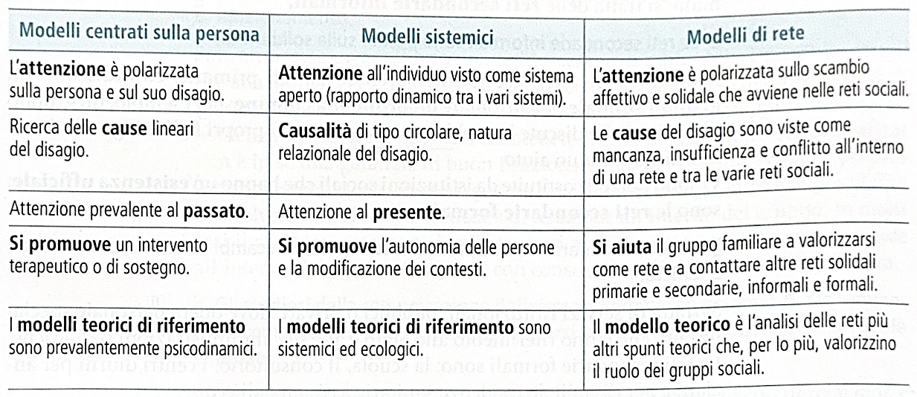
Modelli progettuali centrati sulla persona, sistemici e di rete
Docente:
Chiara Patricia Bonaventura

Slide 23
Modelli progettuali centrati sulla persona, sistemici e di rete
Tuttavia, questi tre approcci possono integrarsi in una visione unitaria (come emerge dall’analisi del caso di Gianna effettuata da Luigi Cancrini).
Docente:
Chiara Patricia Bonaventura

Slide 24
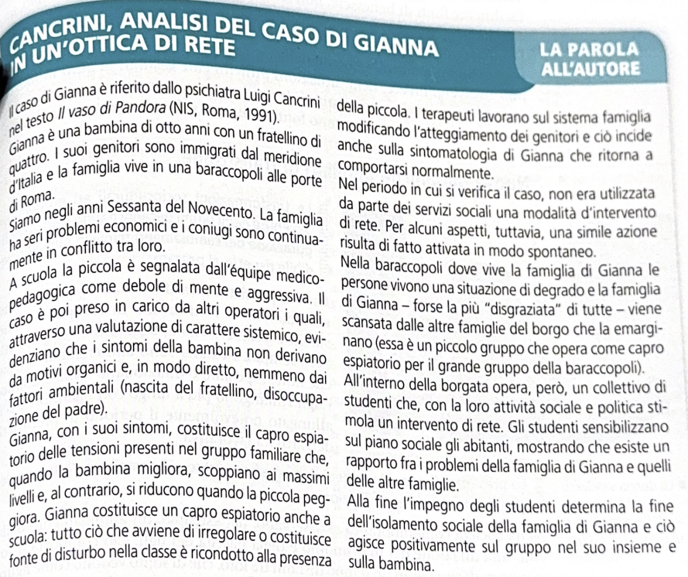
Analisi del caso di Gianna di Luigi Cancrini
Analizza e comprendi il testo.
Docente:
Chiara Patricia Bonaventura

Slide 25
Le politiche sociali a sostegno delle famiglie: il concetto di «buona pratica»
Il concetto di «buona pratica» costituisce un’idea entrata a far parte delle concezioni più recenti di welfare.
L’idea alla base del concetto di buona pratica è quella di rendere i destinatari di un intervento sociosanitario non solo un’utenza di servizio ma anche i protagonisti attivi della ricerca di soluzioni adeguate ai loro problemi.
Docente:
Chiara Patricia Bonaventura

Slide 26
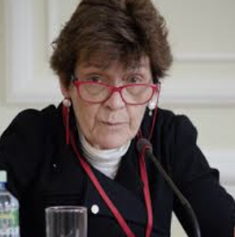
Le politiche sociali a sostegno delle famiglie: il concetto di «buona pratica»
Giovanna Rossi (sociologa italiana) fornisce una definizione di buona pratica nell’e-book «Buone pratiche nei servizi alla famiglia», pubblicato dall’Osservatorio Nazionale sulla Famiglia nel 2010:
La buona pratica è quella che realizza, in un determinato contesto, un insieme di azioni finalizzate a rispondere a un bisogno complesso, rilevante socialmente.
Docente:
Chiara Patricia Bonaventura

Slide 27
Le politiche sociali a sostegno delle famiglie: il concetto di «buona pratica»
In una logica che mira a potenziare le reti sociali, le famiglie non devono essere solo ascoltate come utenti dei servizi, ma anche coinvolte come risorse attive
(Questo può avvenire, ad esempio, attraverso le reti primarie e le associazioni familiari).
Le associazioni familiari, inoltre, agiscono anche a livello progettuale e collaborano con i settori pubblici (primo settore), privati (secondo settore) e di privato sociale (terzo settore) che offrono servizi.
Docente:
Chiara Patricia Bonaventura

Slide 28
Tendenze contemporanee nelle unità familiari
Cicli familiari tradizionali
Per illustrare i cambiamenti che avvengono all’interno del ciclo familiare i sociologi utilizzano i concetti di cambiamenti normativi e cambiamenti paranormativi.
Cambiamenti normativi → prevedibili e accadono nella maggior parte dei nuclei familiari
(per es., la nascita di un figlio e il suo passaggio all’adolescenza o all’età adulta).
Cambiamenti paranormativi → inattesi e difficilmente prevedibili, comportano più facilmente squilibri nel sistema familiare
(per es., un cambiamento importante della propria situazione socioeconomica; una separazione o un divorzio).
Docente:
Chiara Patricia Bonaventura

Slide 29
Tendenze contemporanee nelle unità familiari
Cicli familiari tradizionali
Le transizioni normative (attese e desiderate) tendono a favorire il benessere familiare, ma non sempre è così: per es., una nascita o il passaggio di un figlio all’adolescenza possono creare conflitti e problemi nel gruppo familiare.
Le transizioni paranormative possono invece risolvere situazioni difficilmente gestibili in altro modo: per es., un cambiamento nella posizione socioeconomica o un divorzio.
Transizione → deriva dal verbo latino «transire» che significa «passare», indica il passaggio da un luogo a un altro o il mutamento di una condizione.
Docente:
Chiara Patricia Bonaventura

Slide 30
Tendenze contemporanee nelle unità familiari
Cicli familiari tradizionali
Gli operatori dei servizi sociosanitari devono dunque prestare attenzione a qualsiasi transizione e intervenire quando queste diventano fonte di disagio o sofferenza per le famiglie.
Docente:
Chiara Patricia Bonaventura

Slide 31
Nuove dinamiche familiari di transizione
Le trasformazioni socioculturali ed economiche avvenute negli ultimi decenni hanno reso la configurazione dei cambiamenti familiari meno prevedibile rispetto al passato
Per es., in Italia si è registrato un aumento di coppie che non si sposano o che ritardano il matrimonio, i figli restano più a lungo con i genitori e il periodo di precarietà lavorativa si è notevolmente allungato.
Docente:
Chiara Patricia Bonaventura

Slide 32
Nuove dinamiche familiari di transizione
La presenza di nuovi fenomeni demografici ha reso più complesso l’intreccio dei rapporti tra le varie generazioni.
Nella società di oggi osserviamo:
un allungamento della vita,
un ritardo nel matrimonio e nella nascita dei figli.
Questo porta a un sovrapporsi di ruoli e responsabilità che prima erano distanti tra loro.
Docente:
Chiara Patricia Bonaventura

Slide 33
Nuove dinamiche familiari di transizione
Spesso queste situazioni vedono come figura fondamentale la donna della generazione di mezzo del gruppo familiare (definita dai sociologi donna sandwich), che deve occuparsi contemporaneamente della:
relazione di coppia
relazione genitoriale con figli adulti che vivono ancora in casa
cura dei nipoti
cura dei genitori anziani non autosufficienti.
Docente:
Chiara Patricia Bonaventura

Slide 34
Le criticità e i fattori culturali
Le transizioni familiari presentano non solo dei nodi critici che derivano dai cambiamenti di ruolo, ma altre «criticità» derivano anche dai mutamenti socioeconomici, demografici e culturali in atto.
Alle «classiche» criticità delle relazioni familiari, dovute ai diversi tipi di transizioni viste, si aggiungono fattori di rischio come:
la povertà,
la cura di anziani non autosufficienti.
Questi fattori possono rendere più difficili i compiti delle famiglie e compromettere il benessere dei loro membri.
Docente:
Chiara Patricia Bonaventura

Slide 35
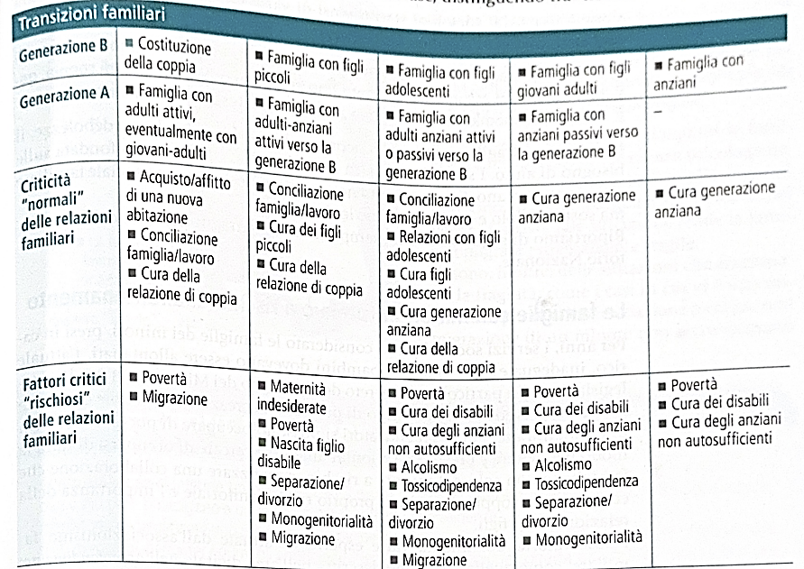
Le criticità e i fattori culturali
Principali transizioni familiari
(modello classico - Generazione B)
Intrecci generazionali di epoca recente
(Generazione A)
Compiti e problemi che le famiglie devono affrontare in ciascuna fase, distinti tra criticità «normali» e fattori critici «rischiosi»
Tabella tratta da: Buone pratiche nei servizi alla famiglia
Docente:
Chiara Patricia Bonaventura

Slide 36
Le criticità e i fattori culturali
La condizione di alcune famiglie è resa maggiormente problematica dalla presenza, presso l’opinione pubblica, di divisioni culturali e ideologiche riguardanti la loro collocazione giuridica.
Nei paesi occidentali è elevato il numero di unioni civili (convivenze di persone non sposate) e inizia ad esserlo anche quello delle coppie omosessuali (con o senza figli).
In Italia, queste famiglie lamentano la mancanza di una regolamentazione giuridica che, rispettando le loro scelte individuali, garantisca loro gli stessi diritti riconosciuti alle famiglie composte da persone sposate ed eterosessuali.
Questa situazione rende quindi più difficile affrontare i fattori di rischio legati al ciclo familiare.
Docente:
Chiara Patricia Bonaventura

Slide 37
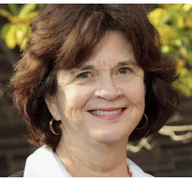
Le famiglie fragili
Famiglie fragili → Famiglie sottoposte a fattori critici delle relazioni familiari (secondo l’Osservatorio Nazionale per la Famiglia).
Espressione utilizzata dai sociologi statunitensi di varie università (es. Sara McLanahan della Princeton University).
Docente:
Chiara Patricia Bonaventura

Slide 38
Le famiglie fragili
Famiglie fragili → sono quelle che, per vari motivi, rischiano in maniera elevata di non riuscire ad assumere o svolgere fino in fondo i propri compiti (di coppia, genitoriali, economici…) e di vivere ai margini del tessuto comunitario.
La famiglia è fragile quando non riconosce le sue difficoltà, debolezze e il suo bisogno di aiuto.
I servizi sociali, secondo una logica di intervento fondata sulle reti sociali, mirano a fornire aiuto non sostituendosi al gruppo familiare, ma sostenendolo e potenziandone le risorse.
Docente:
Chiara Patricia Bonaventura

Slide 39
Le famiglie con minori in tutela o a rischio di allontanamento
Vediamo alcuni esempi di famiglie fragili descritte dall’Osservatorio Nazionale per la Famiglia.
Per molti anni, i servizi sociali hanno considerato inadeguate le famiglie dei minori presi in carico e, per questo motivo, i bambini venivano allontanati.
Oggi la normativa, in particolare il Decreto Ministeriale n. 308 del 21 maggio 2001, prevede per queste situazioni la creazione di piccole comunità di tipo familiare, nelle quali gli educatori si prendono cura di un numero limitato di minori.
Docente:
Chiara Patricia Bonaventura

Slide 40
Le famiglie con minori in tutela o a rischio di allontanamento
Un modo per evitare e prevenire l’allontanamento del minore è occuparsi dell’intera famiglia e non solo del minore a rischio, promuovendo una collaborazione che aiuti la coppia genitoriale a comprendere il proprio ruolo e l’importanza della relazione con i figli.
Docente:
Chiara Patricia Bonaventura

Slide 41
Le famiglie in cui i genitori sono separati/ divorziati
L’instabilità delle relazioni coniugali, con l’aumento di separazioni e divorzi, è un fenomeno sempre più diffuso anche in Italia.
Questi cambiamenti possono creare situazioni di fragilità, come la persistenza di conflitti tra genitori separati, che influiscono sul benessere dei figli, oppure il peggioramento delle condizioni economiche dei singoli individui.
Docente:
Chiara Patricia Bonaventura

Slide 42
La mediazione familiare
APPROFONDIAMO
INSIEME!
Un tipo di intervento che può essere utile, in questo caso, è quello della mediazione familiare a cui vengono poi affiancate altri tipi di iniziative.
Mediazione → percorso con il quale due o più parti si rivolgono a un terzo neutrale, ossia il mediatore (uno psicologo, un counselor o un avvocato), per poter ridurre gli effetti indesiderati nati da un conflitto.
Attraverso questo intervento si cerca di ristabilire il dialogo tra i soggetti, avviando un processo di riorganizzazione delle relazioni che risulti il più possibile soddisfacente per tutti i componenti.
Docente:
Chiara Patricia Bonaventura

Slide 43
La mediazione familiare
APPROFONDIAMO
INSIEME!
Aiuta a riconoscere e comprendere i cambiamenti che avvengono all’interno del sistema familiare e incoraggia i suoi membri ad assumersi responsabilità e a rispettare le reciproche esigenze.
Può essere adottata sia per ristabilire una comunicazione corretta tra i membri di una famiglia che attraversa un periodo di crisi e conflittualità, sia nel caso in cui siano presenti problematiche legate alla separazione, al divorzio e al ricostituirsi di nuove famiglie.
Docente:
Chiara Patricia Bonaventura

Slide 44
La mediazione familiare
APPROFONDIAMO
INSIEME!
Prevede un numero di incontri, in media tra sei e dodici sedute, distribuite in un periodo che varia da tre mesi a un anno.
Se durante la mediazione familiare è in corso un procedimento giuridico, questo può essere sospeso.
Docente:
Chiara Patricia Bonaventura

Slide 45
Le famiglie in cui i genitori sono separati/divorziati
Il servizio P.E.G.A.S.O. (Percorsi per Essere Genitori Ancora Senza Ostilità) offre ai genitori residenti nei 37 comuni della Valle di Susa diversi spazi di incontro con i propri figli per:
mantenere o ricostruire il legame genitoriale;
partecipare a gruppi di auto-mutuo-aiuto, in cui i genitori condividono esperienze e trovano soluzioni ai problemi legati alla separazione;
dare la possibilità, ai genitori che vivono situazioni di conflitto, di intraprendere una terapia familiare.
Docente:
Chiara Patricia Bonaventura

